Slide 1

实时APP时代与云端一体开发框架 Clouda
童遥-百度移动云事业部

Slide 2
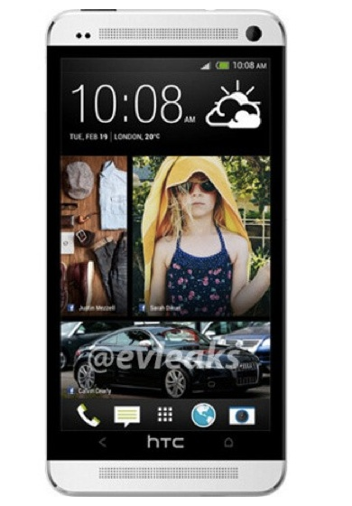
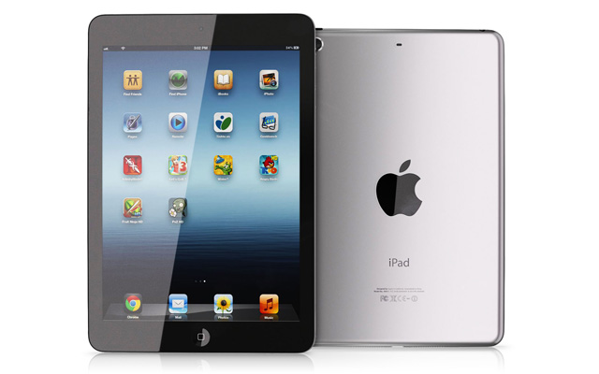
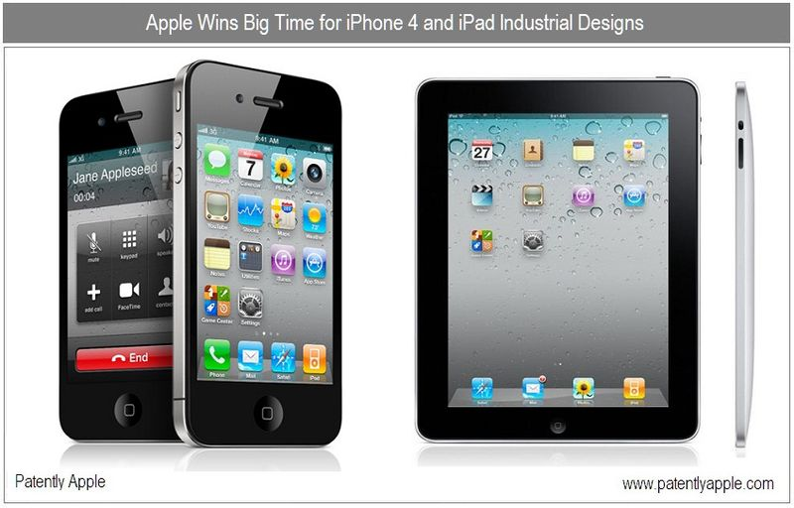
新的时代：使用Web技术开发App
同时运行在浏览器、iOS和Android设备上，还可以直接运行在百度里
Notes:
Clouda使用web技术开发App。开发出的APP既可以运行在iOS上，也可以运行在Android上，还可以直接运行在百度里
什么叫运行在百度里？首先，我们的搜索，浏览器都可以承载app；第二，可以想想一下，在百度的服务器上，运行着你自己专属的app，他在帮你关心和解决你关注的各种问题。最简单的闹钟，股价，健康，饮食，天气

Slide 3

两年潜心打造，新型APP开发框架
Clouda
Powered by Baidu.

Slide 4


优质体验保证
功能单一？
体验欠佳？
不会体验欠奉
提供绝佳的原生交互体验
Notes:
在这里，我们可能会说，webapp，我试过，功能单一，效果欠佳，我先做个质量声明：采用clouda开发的webapp，无限接近原生native app的体验。这就是我们技术的奇妙之处，我们的工程师用两周时间，用clouda写了一个百度翻译的app，大家可以在clouda的展台尝试一下原生的交互体验。 为什么会有这样的体验，我接下来会做剖析

Slide 5

Clouda核心哲学 -- 云端统一
使用同一种语言：Javascript
抹平云和端的界限：实现数据云端统一
云不再是端的彼岸：打破运行界限
Notes:
Clouda的核心哲学是，使用同一种语言，既可以编写服务器逻辑，也可以编写客户端逻辑。
云和端互相之间，天生都能理解对方的数据结构，也就不再需要开发序列化/反序列化和接口逻辑，我们做过统计，在一个用户产品中，这样可以节约40%以上的工作量。
在云端统一的设计下，一段代码在很多情况下，都可以同时在云端两侧分别运行。

Slide 6
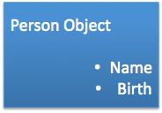
Clouda核心哲学 -- 云端统一
提供云、端统一的编程模型
Ignore Interface
Notes:
举一个云端统一的一个比较形象的例子，并且大家可以在这个例子中看到我们是如果ignore interface的。
比如，现在有一个叫做Person的数据对象，在以前，这只是client端的一个Model，server端无感知，那么云端一体之后呢，我们来看下面一个简单对比图

Slide 7
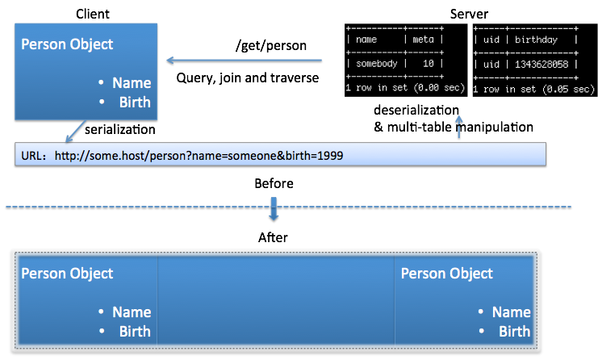
Clouda核心哲学 -- 云端统一
Notes:
上面是传统的情况，大家可以看到，无论客户端设计的Model如何精妙，一旦遇到接口层，都无可避免的要退化成最原始的文本字符串或者JSON。
但是在云端一体之后，所有这些工作都不再需要了，因为服务器和客户端都可以理解同一个数据结构。
根据经验，这往往可以节约我们30%以上的精力，如果客户端Model和接口返回形式差异大，这个比例还会上升。同时，抹平这个过程也是非常有效的一个抑制bug的手段

Slide 8
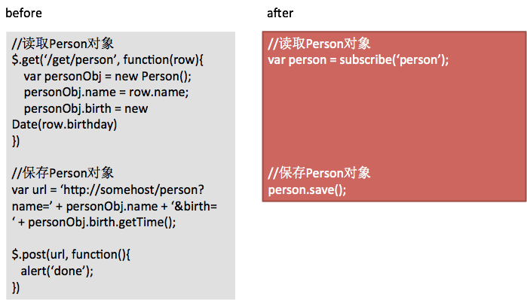
Clouda核心哲学 -- 云端统一
Notes:
从代码上看，以前要写的一坨代码，已经变成了右边的简单两句话。同时，这两句话还能享受到左边享受不了的实时多终端同步

Slide 9
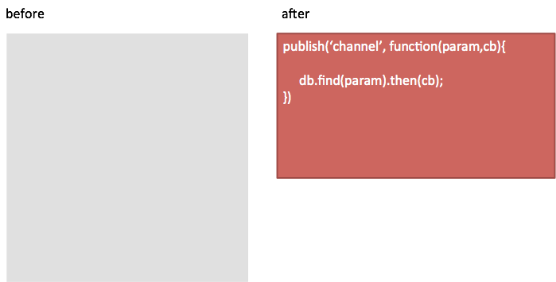
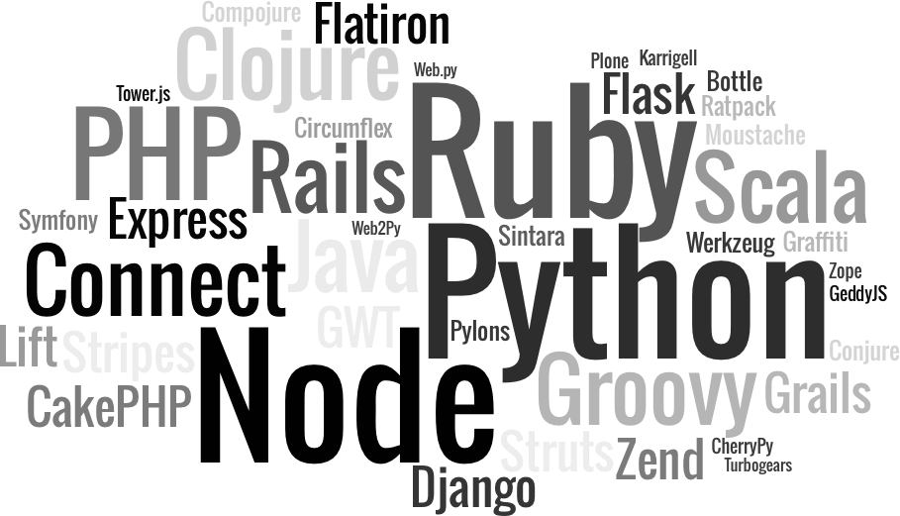
Clouda核心哲学 -- 云端统一
Notes:
在Server端看，以前各种需要另一门语言来处理的后端逻辑，也变成了简单的三行代码

Slide 10

我们的愿景 -- 全实时的移动互联网
把实时性建设成一个内置的基础设施
支持多终端在线的实时同步
随动反馈编程模型
Clouda App都是天生实时的
Notes:
基于云端统一的模型，我们可以更进一步，构建一个全实时的移动互联网
我们把全双工的实时通道作为一个基础设施内建在了Clouda框架中，这样任何基于Clouda构建的APP天生就是实时的。100行代码就可以写一个实时聊天室
我们认为，未来的移动互联网应该是全实时的，这包括线上和线下数据。（停车场或者电影院购票终端抢位子的例子）
如果大家还记得，去年我们发布的ScreenX技术，也是基于Clouda框架的实时性构建的。

Slide 11
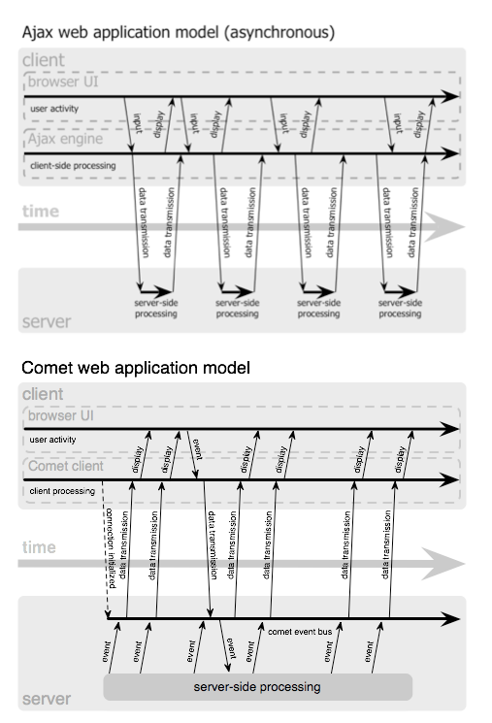
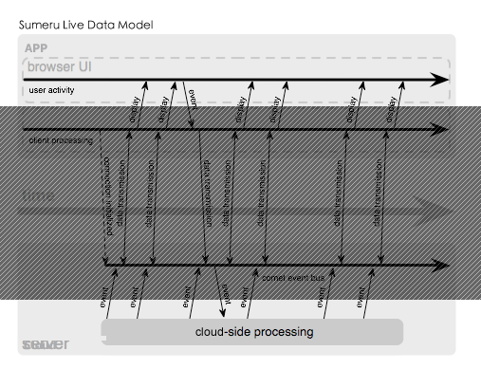
我们的愿景 -- 全实时的移动互联网
after
before
Notes:
左边是我们熟悉的一些web领域的长连接实现方案，比如comet轮询，但他们最大的问题就是耗电耗性能。右边则是我们目前的实际生产化方案，使用websocket+xhr streaming的最佳组合。

Slide 12

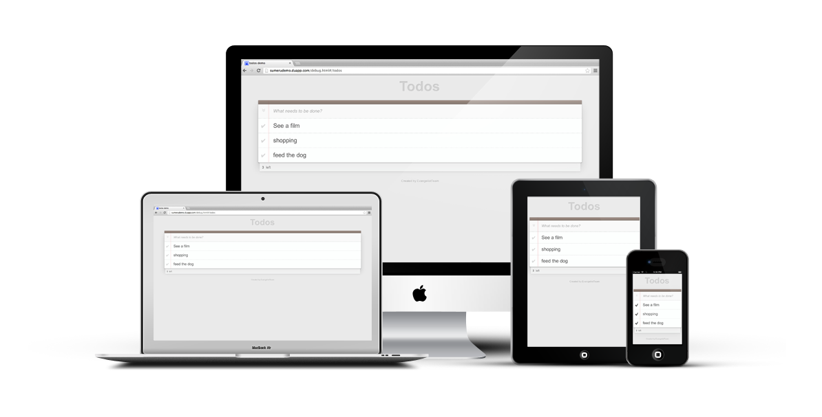
一个实时产品Showcase
多终端同步的待办事项
http://sumerutodolist.duapp.com

Slide 13
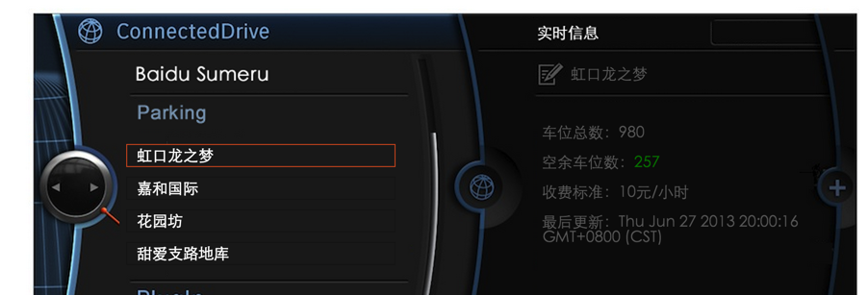
高速运行与高效开发
冷启动速度是传统App的一倍以上
开发效率是普通web app的2倍，是native app的8倍-12倍
Notes:
注：冷启动速度需要结合百度打包工具

Slide 14

搜索引擎可检索的App
云端渲染技术，国内唯一
可被搜索引擎抓取
检索可精确到任一App内的场景

Slide 15
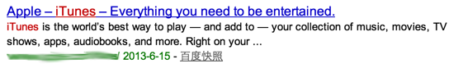


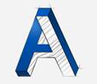
可检索场景对比
Query: 《一个》

Slide 16
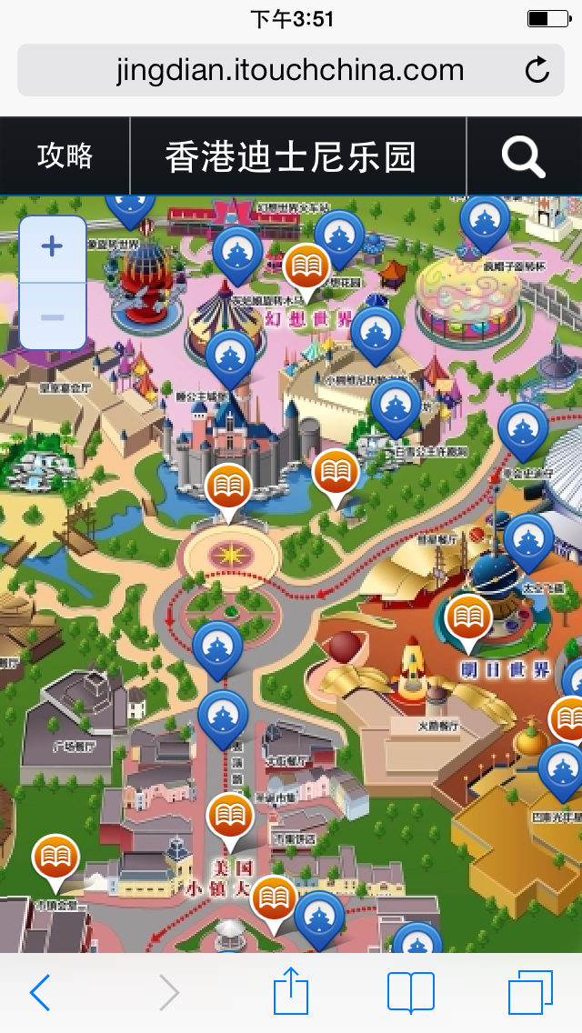








他们都在使用Clouda
Notes:
欢迎大家一起加入到Clouda社区中来

Slide 17

Clouda的授权费会不会很贵？
Totally Free.
完全免费与开源，MIT协议，全部代码托管在Github上。
Cloudajs.org
Notes:
你知道吗？Tesla创始人Elon Musk的时空胶囊列车公司也是技术开源的
欢迎大家一起加入到Clouda社区中来

Slide 18
More to come
Clouda还很年轻
我们还会围绕Clouda推出更多技术工具。
地址：cloudajs.org
Notes:
如：最快的打包服务，跨APP间检索服务

Slide 19
谢谢
童遥-百度移动云事业部

